Slide 1

Ado 1
Fundamentos de banco de dados
VITOR HUGO DE JESUS SILVA

Slide 2
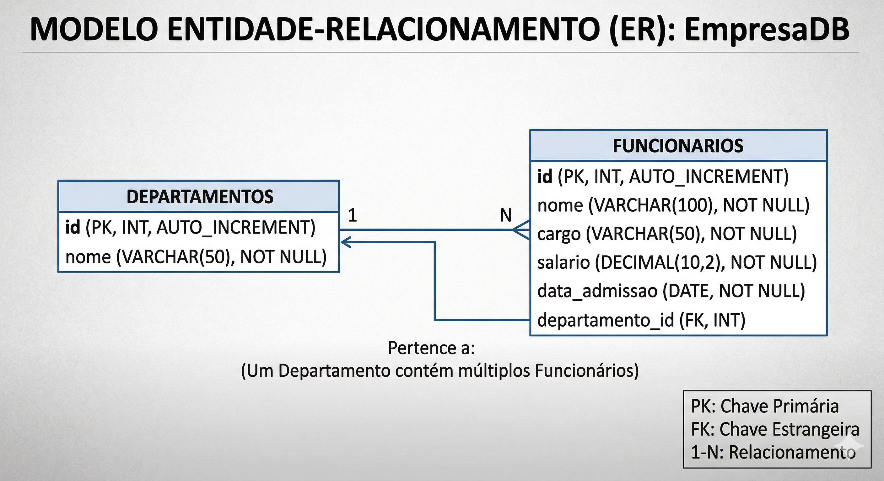
MODELO ENTIDADE-RELACIONAMENTO (ER)

Slide 3
Estrutura do eMPRESADB
O banco é composto por duas tabelas principais para evitar redundância.
A tabela Departamentos centraliza os setores da empresa.
A tabela Funcionarios armazena os dados individuais e utiliza uma Chave Estrangeira (FK) para se conectar a um departamento, garantindo a integridade referencial.

Slide 4
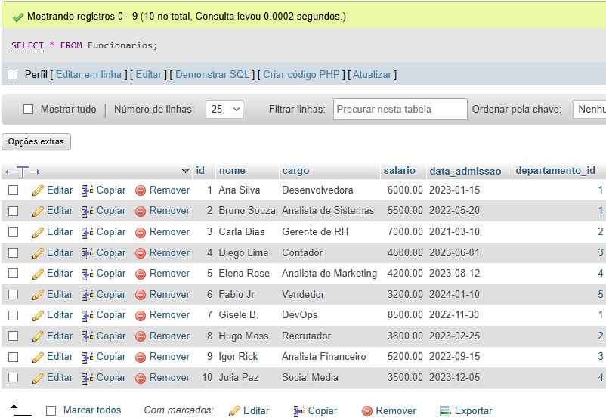
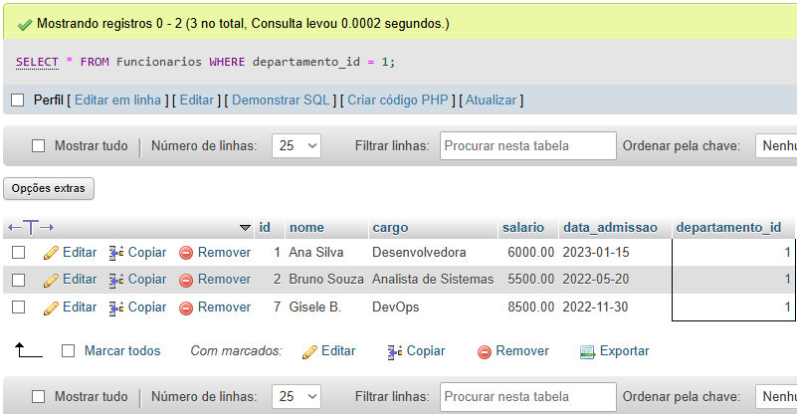
RESULTADOS DE CONSULTAS SQL
a) Todos os funcionários
b) Apenas funcionários de TI (ID 1)

Slide 5
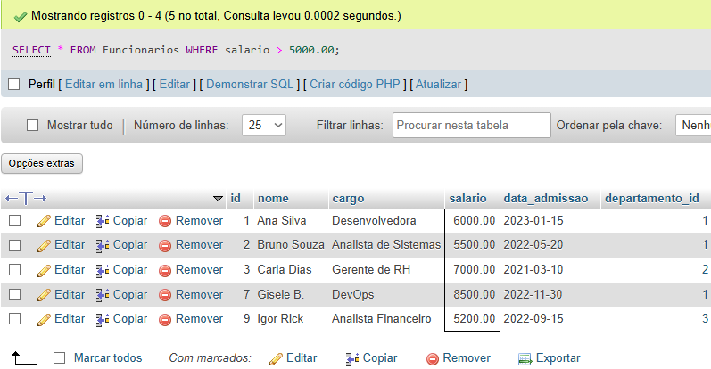
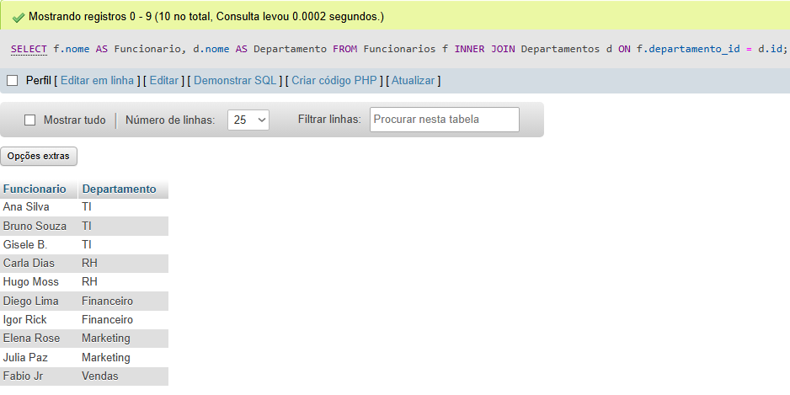
RESULTADOS DE CONSULTAS SQL
c) Salário superior a R$ 5000,00
d) Nome do funcionário e nome do departamento (JOIN)

Slide 6
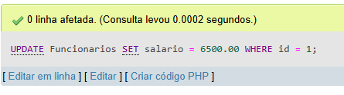
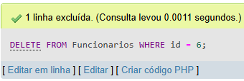
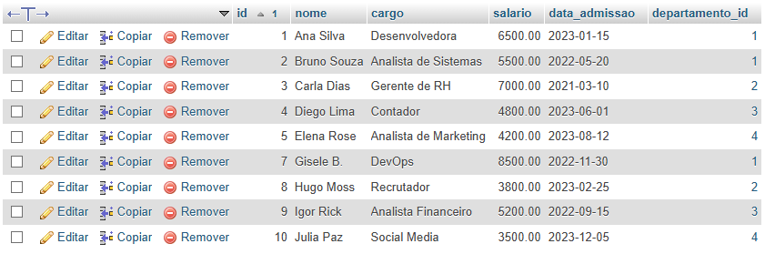
RESULTADOS DE CONSULTAS SQL
a) Atualizar salário de um funcionário (Ex: Ana Silva ID 1)
b) Deletar um funcionário (Ex: Fabio Jr ID 6)

Slide 7
ANÁLISE DOS DADOS
Insight 1: "O departamento de TI é o mais populoso, contando com 3 colaboradores.“
Insight 2: "A média salarial dos funcionários de TI e Gerência supera a marca de R$ 5.000,00, enquanto Marketing e Vendas possuem entradas mais voltadas ao operacional."

Slide 8

cONCLUSÃO
O uso de SQL permite uma gestão eficiente de dados corporativos, facilitando desde a simples listagem até análises complexas de custos salariais por departamento.
VITOR HUGO DE JESUS SILVA
Vitor.hjsilva1@senacsp.edu.br

